Slide 1

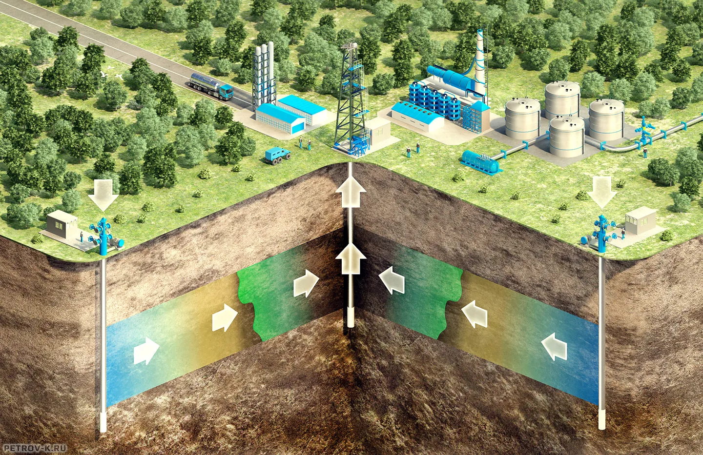
Природные резервуары нефти и газа
Национальный исследовательский Томский политехнический университет
Инженерная школа природных ресурсов

Slide 2
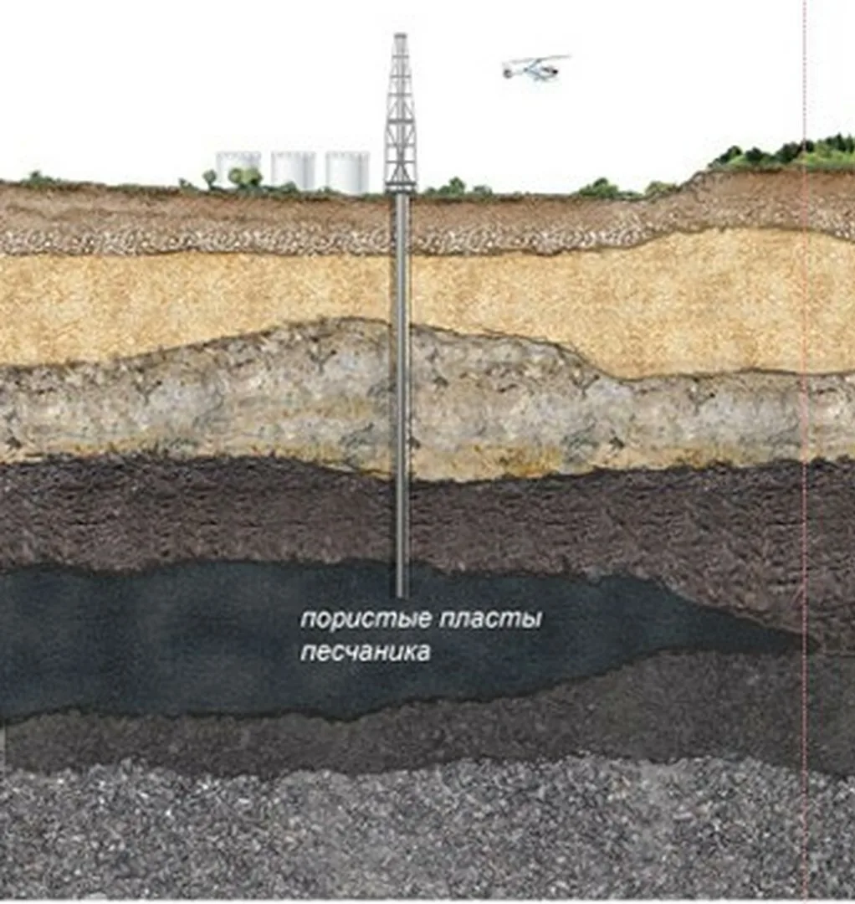
Лекция № 3: Понятие о природных резервуарах углеводородов
Структура лекции:
Понятие «природного резервуара»
Типы природных резервуаров
Классификация природных резервуаров

Slide 3
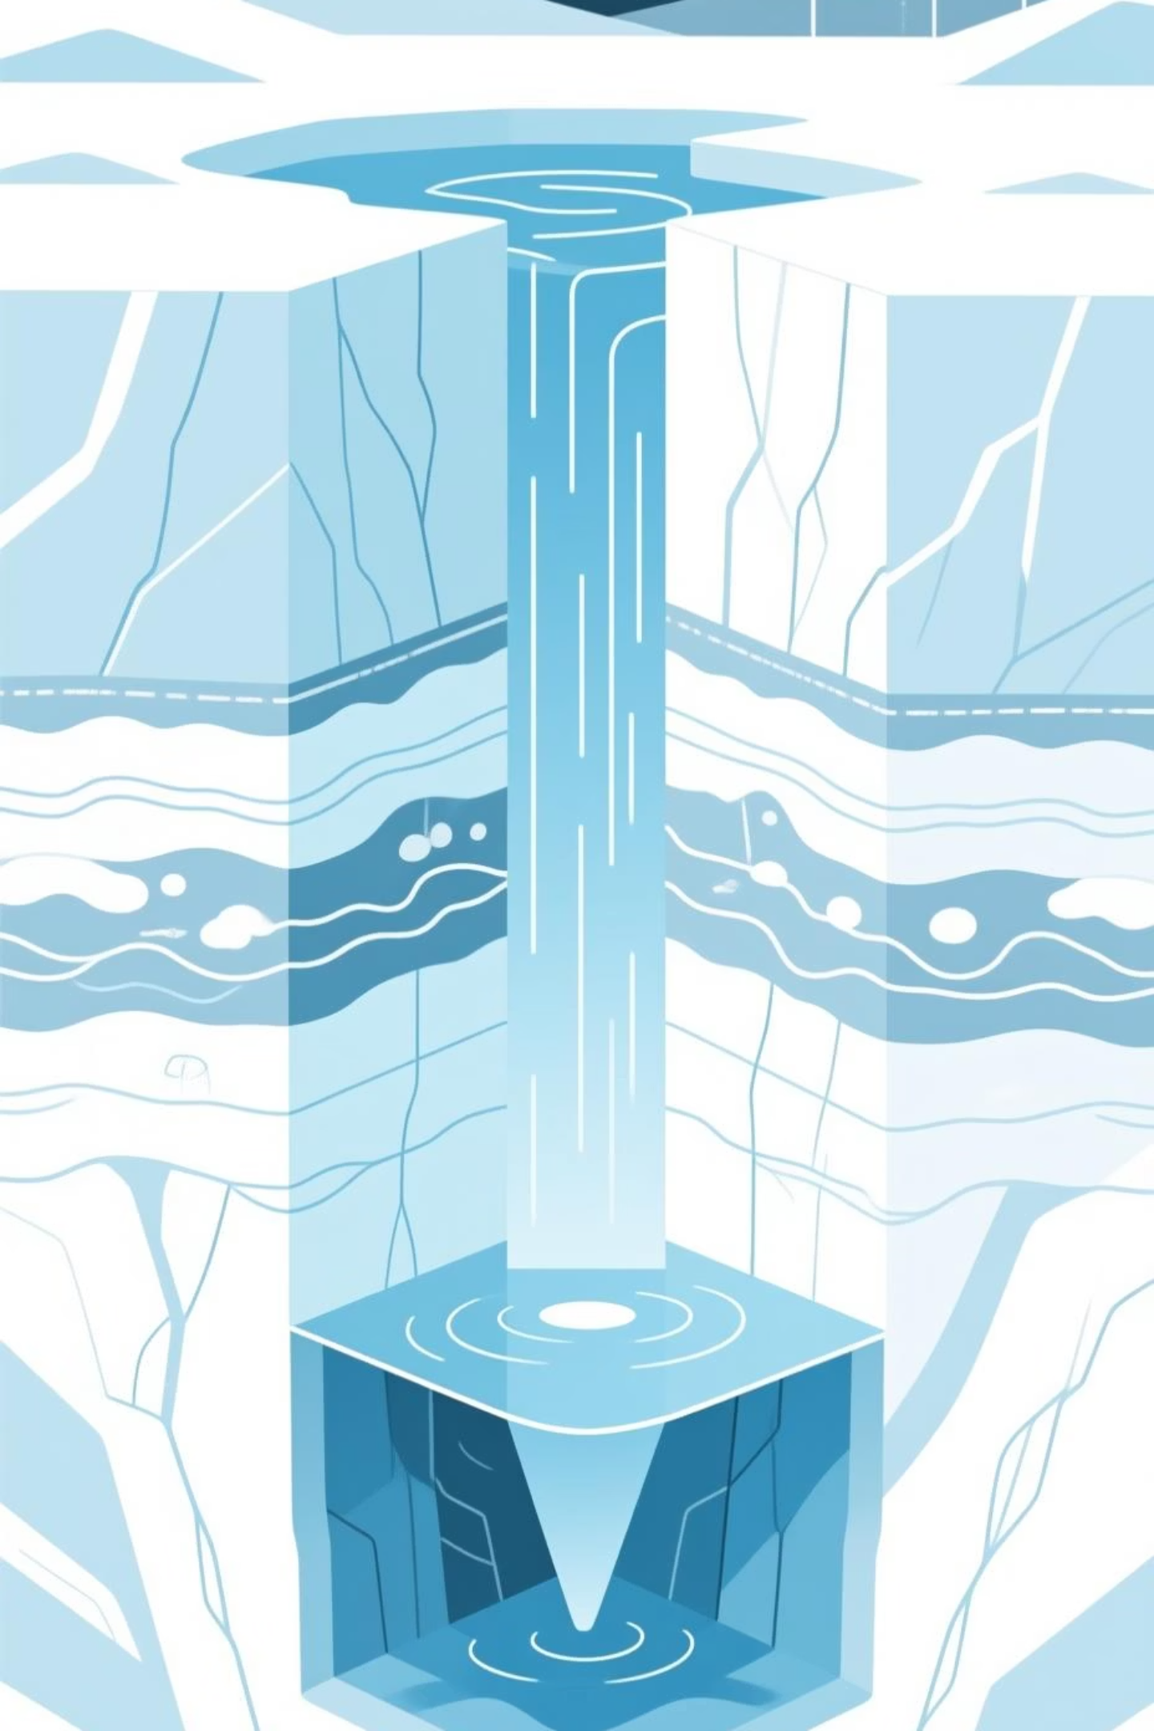
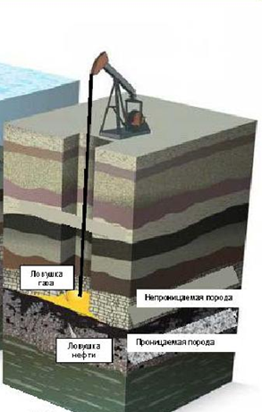
Резервуар (от фр. reservoir — вместилище, лат. reservo - сберегаю) — это природное геологическое тело, внутри которого возможна циркуляция флюида.
«… естественный коллектор (вместилище) для нефти, газа и воды, различным способом ограниченный относительно непроницаемыми породами (экранами, водоупорами)».
(Ф.Г. Гурари, Ю.Н. Карагодин, В.В. Гребенюк, В.В. Коптев, 1971 г)
Ловушка газа
Непроницаемая порода
Ловушка нефти
Проницаемая порода

Slide 4
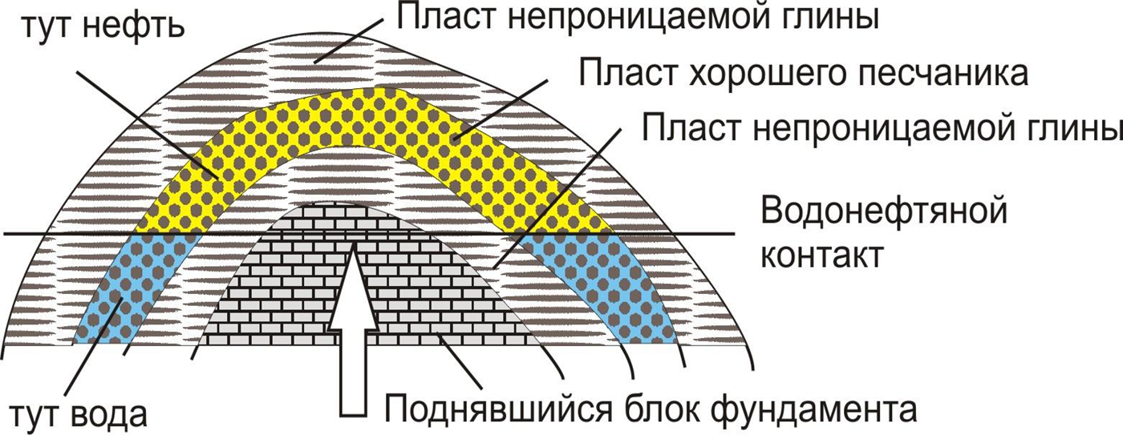
Резервуар состоит из двух ключевых компонентов: нефтегазопроводящей породы — коллектора и непроницаемых пород — флюидоупоров.
В длину резервуар может достигать нескольких десятков и даже сотен километров, в «высоту» — нескольких километров.
Форма резервуара может быть весьма разнообразной.
Нефть
Строение природных резервуаров определяется:
• их типом,
• вещественным составом слагающих их пород,
• типом пустотного пространства пород-коллекторов
• выдержанностью этих пород по площади.
Вода

Slide 5


Типы природных резервуаров
Пластовые
Массивные
Литологически ограниченные
Карбонатные массивы
Гидродинамически открытые
Терригенные пластово-массивные
Катагенетические

Slide 6

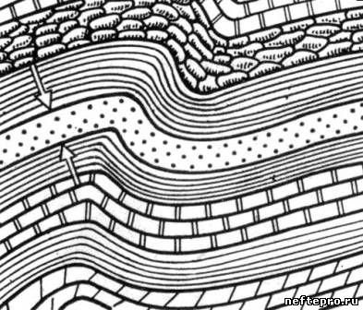
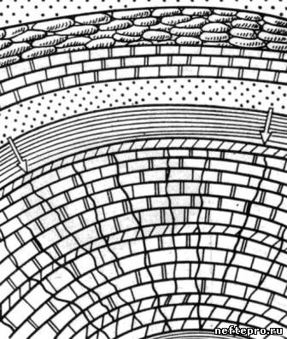
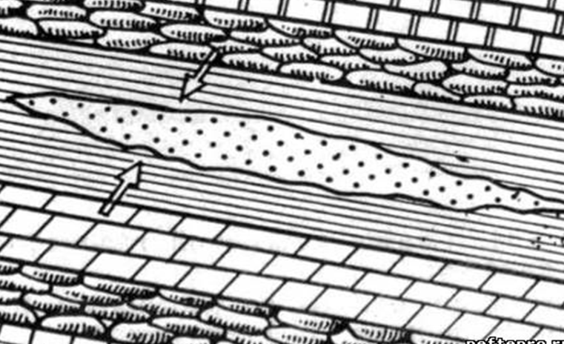
Основные типы природных резервуаров
(Еременко Н.А.,1988)
По соотношению коллектора с ограничивающими его плохо проницаемыми породами выделяются:
Пластовые
Массивные
Литологически ограниченные
Породы-коллекторы, распространённые на сотни и тысячи квадратных километров с небольшой мощностью (от долей метров до десятков метров).
Могут быть сложены карбонатными или терригенными образованиями, часто содержат линзовидные прослойки непроницаемых пород в толще основного горизонта, что делает их неоднородными по строению, как в вертикальном направлении, так и в горизонтальном.
Мощная толща (несколько сотен метров) пластов-коллекторов различного или одинакового литологического состава. Все пласты проницаемых пород сообщаются, образуя единую гидродинамическую систему.
Практически со всех сторон окружены непроницаемыми породами. Пример: линза песков в толще глинистых пород. Образуются благодаря изменениям литологического состава пород и наличию проницаемых зон среди непронцаемых..

Slide 7
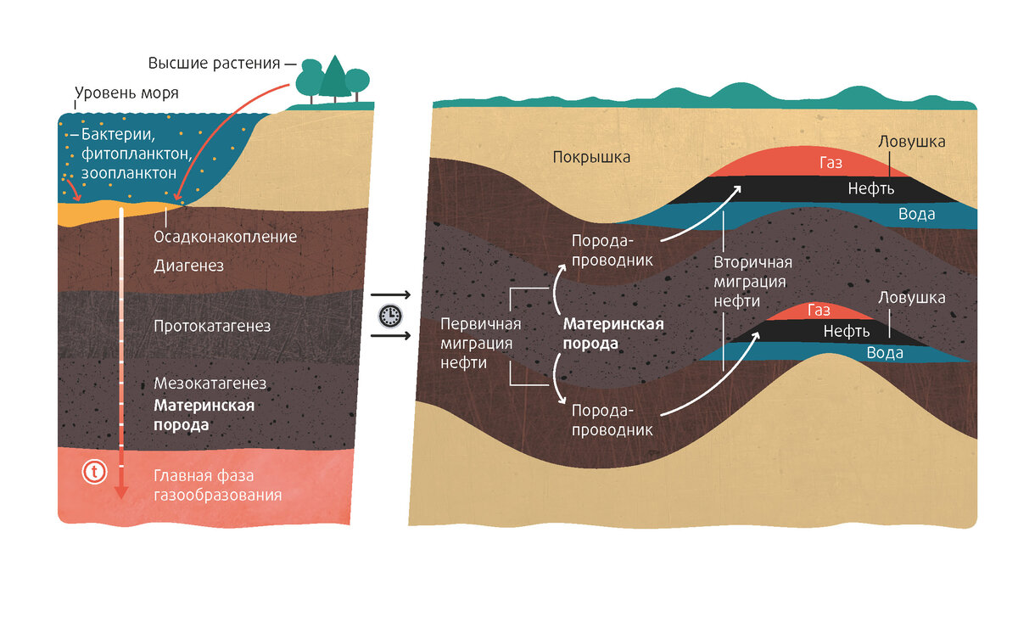
Классификация природных резервуаров
В КЛАССИФИКАЦИИ ПРИРОДНЫХ РЕЗЕРВУАРОВ, ПРЕДЛОЖЕННОЙ Н.А. ЕРЕМЕНКО (1988), ИСПОЛЬЗОВАНЫ СЛЕДУЮЩИЕ ПОНЯТИЯ:
• - КЛАСС
• - ГЕНЕТИЧЕСКИЙ ТИП
• - ПОРЯДОК
• - РАСПРОСТРАНЕННОСТЬ
• - МОРФОЛОГИЧЕСКИЙ ТИП

Slide 8
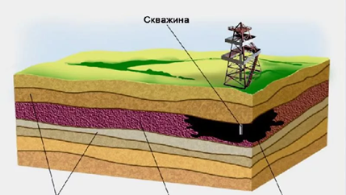
1. Класс природного резервуара устанавливается по литологическому составу слагающих его коллекторов и перекрывающего флюидоупора:
▪ терригенный
▪ терригенно-карбонатный
▪ карбонатно-терригенный
▪ карбонатно-эвапоритовый
▪ пелитоидный
▪ вулканогенный
▪ вулканогенно-осадочный
▪ осадочно-вулканогенный
аргиллит
песчаник
залежь

Slide 9
2. Генетический тип природного резервуара (генезис пород, образующих природный резервуар) определяет основные его характеристики - емкостные и фильтрационные свойства и их изменчивость по разрезу и по площади.
Природные резервуары могут быть моно- и полифациальными. Во втором случае, например, шельфовые пески могут сменяться баровыми или дельтовыми, а последние - аллювиальными образованиями, которые в совокупности формируют единую гидродинамическую систему.
Монофациальные природные резервуары в большинстве случаев имеют локальное распространение; региональные же резервуары почти всегда полифациальны.
I. Морского происхождения
1. Мелководно-морские
2. Прибрежные, пляжевые
3. Баровые, косовые
4. Рифовые
5. Шельфовые
6. Склоновые
7. Глубоководно-морские
II. Континентально-морского происхождения
1. Лагунные
2. Дельтовые
3. Пресноводно-морские
III. Континентального происхождения
1. Озерные
2. Озерно-речные, озерно-дельтовые
3. Речные
4. Эоловые
5. Ледниковые
Фациальная изменчивость отражается на физических свойствах различных частей единого резервуара, на процессах миграции и аккумуляции УВ, они обуславливают многообразие генетических и морфологических типов ловушек в пределах резервуара.
На основе изучения генезиса отложений осуществляется прогнозирование и поиски ловушек.

Slide 10
3. Порядок природного резервуара определяют по характеру взаимоотношения между элементами, образующими резервуар, - простой (совершенный и несовершенный) и сложный.
Использование этих понятий вызвано тем, что между пластами коллекторами нередко залегают пачки-проводники, т.е. между коллекторами отсутствуют флюидоупоры. В этих случаях пласты могут иметь единый водонефтяной или газоводяной контакты и между ними имеется гидродинамическая связь.
Простой совершенный природный резервуар - это пласт-коллектор с перекрывающими и подстилающими флюидоупорами (покрышка + коллектор + покрышка) или пласт-коллектор при различных сочетаниях флюидоупоров и промежуточных пачек (покрышка + промежуточная пачка + коллектор + покрышка или покрышка + коллектор + промежуточная пачка + покрышка).
Простой несовершенный природный резервуар – часть простого совершенного и представляет собой пласт-коллектор с перекрывающей и/или подстилающей промежуточными пачками либо сочетание пласта-коллектора с нижним или верхним флюидоупорами: промежуточная пачка + коллектор; коллектор + промежуточная пачка; промежуточная пачка + коллектор + промежуточная толща; покрышка + коллектор либо коллектор + покрышка.
Сложный природный резервуар – совокупность нескольких пластов-коллекторов при различных сочетаниях флюидоупоров и промежуточных пачек. При этом флюидоупоры и сверху и снизу должны быть едиными для всех пластов-коллекторов

Slide 11




4.Распространенность. Площадь распространения – очень важная характеристика природного резервуара. От нее в значительной мере зависят объем УВ и концентрация их в ловушках разных генетических и морфологических типов
В зависимости от распространенности природные резервуары могут быть локальными, зональными или региональными
Зональные
Среднее распространение по площади. Могут содержать значительные запасы углеводородов.
Локальные
Ограниченное распространение по площади. Не могут образовывать крупные месторождения.
Региональные
Все гигантские месторождения связаны со сложными резервуарами, имеющими широкое распространение по площади.

Slide 12
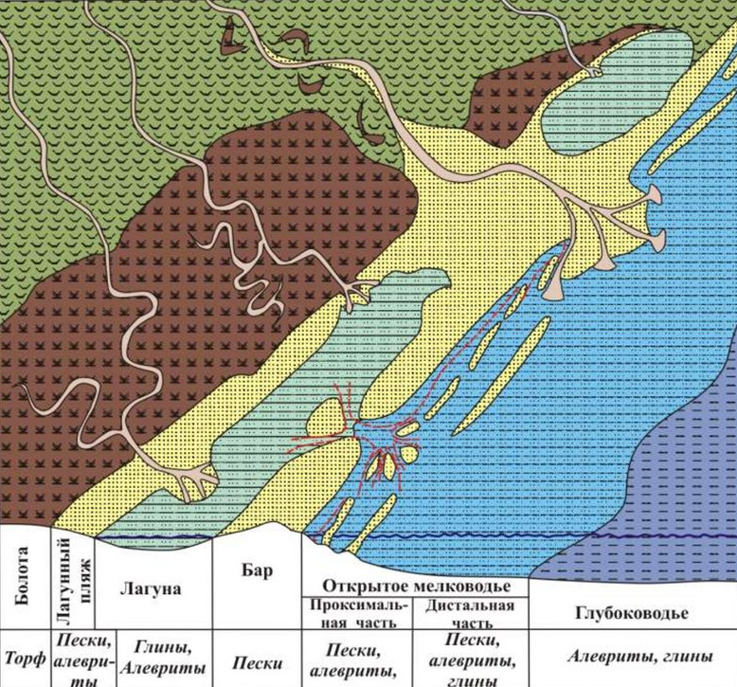
5. Морфологический тип природного резервуара. Его выявление позволяет установить границы распространения резервуара, определить и спрогнозировать участки, наиболее
благоприятные для формирования ловушек.
Выделяются три морфологических типа природных резервуаров:
▪ линзовидный - обычен при локальном развитии резервуара;
▪ рукавообразный - наиболее част при зональном развитии природного резервуара;
▪ плащевидный - характерен для регионального или зонального распространения.

Slide 13
Сравнение типов резервуаров
Тип резервуара | Стратиграфическая приуроченность | Направление движения флюидов | Характеристики
Пластовые | Выдерживается | По напластованию | Широкое распространение, небольшая мощность
Массивные | Не выдерживается | По вертикали | Мощная толща, единая система
Литологически ограниченные | Выдерживается | Локально, ограничено | Окружены непроницаемыми породами

Slide 14
Влияние обстановки седиментации на свойства коллектора
Обстановка осадконакопления определяет специфические черты коллектора:
• морфологию,
• состав и структурно-текстурные особенности,
• характер изменений в диагенезе,
• типы и степень цементации.
Большинство известных тел-резервуаров формируются в ограниченном количестве региональных обстановок осадконакопления:
• эоловые пески пустынь,
• аллювиальные,
• дельтовые,
•прибрежных пляжей и отмелей,
• приливно-отливной зоны,
• морской шельф,
• относительное глубоководье.

Slide 15
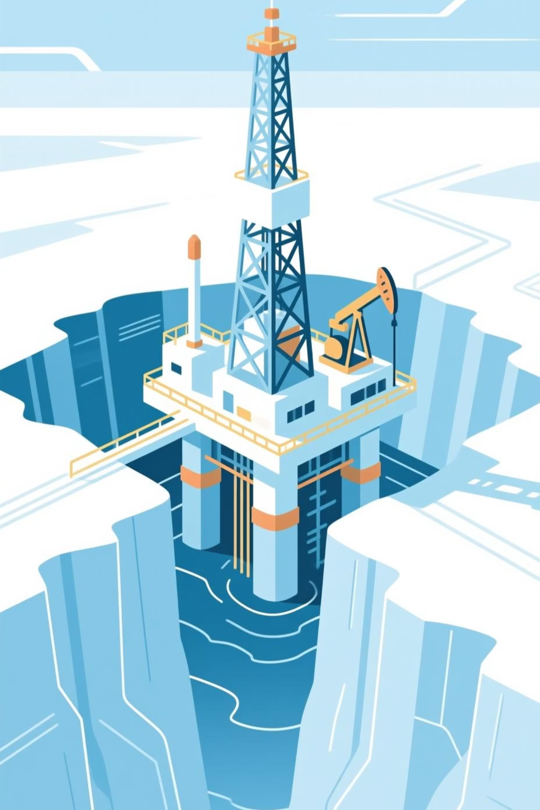
Практическое значение классификации резервуаров
Анализ условий формирования природного резервуара, их классификация и типизация с учётом генетических и морфологических признаков представляет не только теоретический, но и, прежде всего, практический интерес.
1
Прогнозирование ловушек
Выявление морфологического типа позволяет установить границы распространения резервуара и определить участки, наиболее благоприятные для формирования ловушек.
2
Оценка ресурсов
Распространённость резервуара определяет объём углеводородов и их концентрацию. Региональные резервуары связаны с гигантскими месторождениями.
3
Оптимизация поисков
Понимание генезиса, класса и порядка резервуара позволяет оптимизировать стратегию поисков и разработки месторождений.

